Slide 1
進階軟體開發
組員：何廣雷

Slide 2
報告大綱
客群分類
行銷手段對客群流動的影響
行銷手段對業績的影響

Slide 3
客群分類(RSNS)
2017/1/1~2018/2/1，以一個月為單位進行分析
會員資料 → 註冊時間
消費資料 → 消費頻率、消費金額

Slide 4
客群分類(RSNS)
總共消費的人口
(消費資料)
共270724人
總共註冊的人口
(會員資料)
共815782人
有消費但無註冊
共5人

Slide 5
客群分類(RSNS)
客群分類 | 描述 | 如何算
Register | 增加分析客群的人口 | 每個月新註冊的人口
Shoping | 主要的客群，影響業績高低的主要人口 | 每個月消費的人口
Naping | 比較好喚醒的客群，會因為銷售的手段使其變成主 要客群 | 上個月有消費，這個月沒消費人口
Sleeping | 難喚醒的客人 | 有註冊，但是上個月和這個月都沒消費

Slide 6
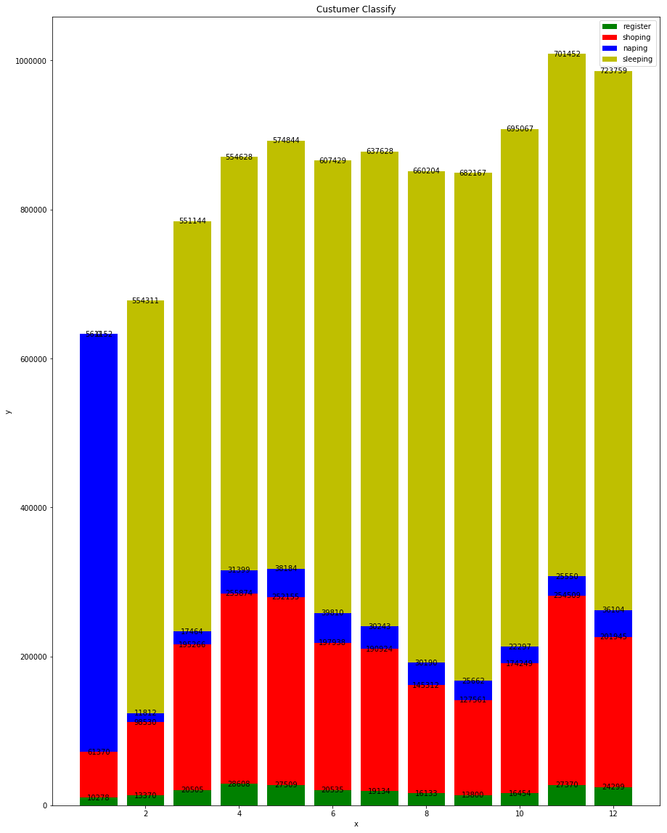
客群分類(RSNS)

Slide 7
客群流動(RSNS)
R
S
N
S

Slide 8
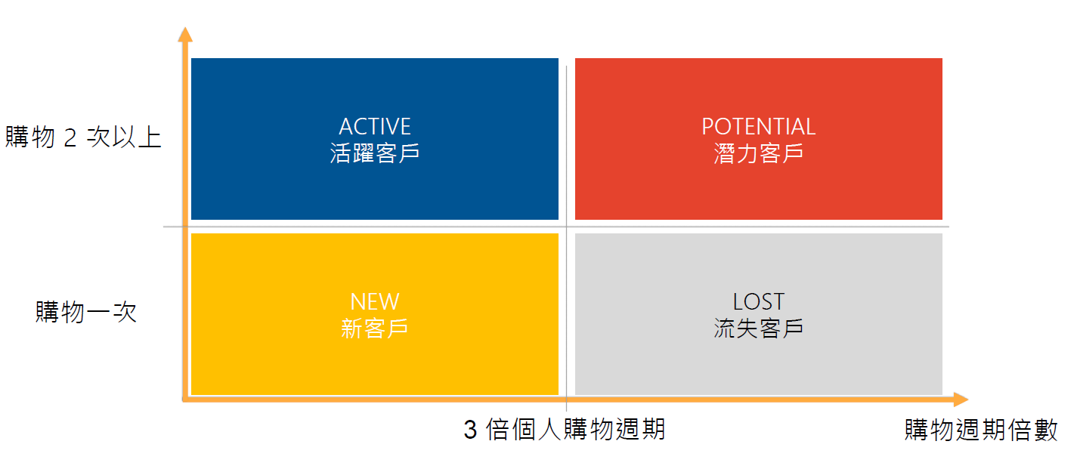
客群分類(RSNS)
將會取出shoping的資料在進行以消費頻率和消費金額進行分析

Slide 9
1. 行銷手段對客群流動的影響 --影響主要客群大小的原因
額扣活動 | 折價券
任選優惠價 | 下載APP優惠券
滿件打折 | 輸入券號型
滿件折現 | 一般領取型
滿額打折 | 生日禮
滿額折現 | 開卡禮

Slide 10
實驗設計
分析何種行銷方式對顧客群從 register→shoping
和 napping->shoping 的影響最大
變數：促銷時間、促銷折扣、促銷方式
在促銷期間中，有多少客人被吸引消費，有多少小睡客人被喚醒

Slide 11
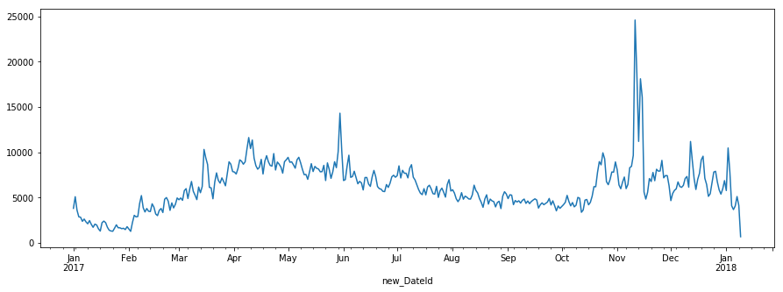
2. 行銷手段對業績的影響

Slide 12
ETP
E：ntu_order、order、promotion order
T：行銷手段對客群流動、對業績的影響
P：找出最合適的行銷手段

Slide 13
目前遇到問題
很難去辨認消費者是否是因為促銷活動而增加購買意願
兩筆資料集(NTU_order、order)的資料不吻合
促銷活動後業績成長的計算方式

